Slide 1
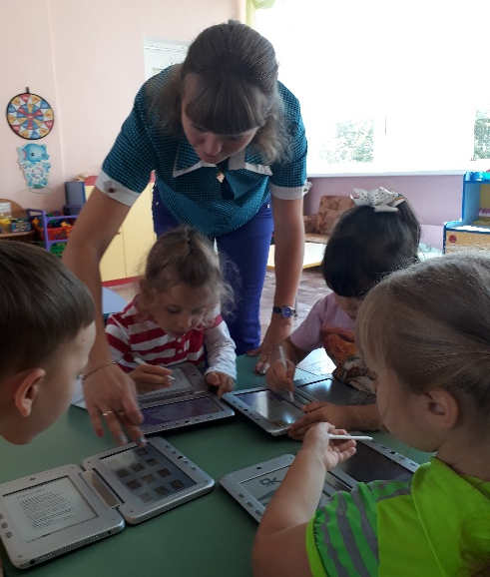
Муниципальное бюджетное дошкольное учреждение Центр развития ребенка– детский сад № 5 «Мир детства» (Бондаренко, 25)
Знакомство с работой на планшете
Подготовила: воспитатель 1 квалифик. категории
Венёва С.А.
enTourage Pocket eDGe

Slide 2
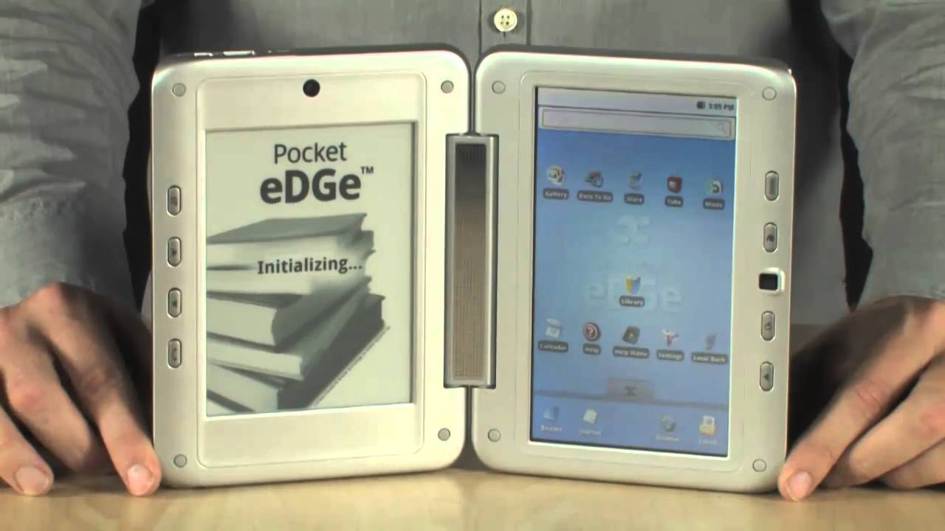
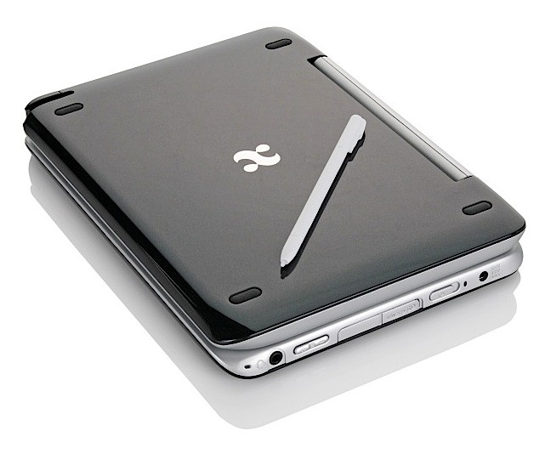
Электронное пособие предназначено для совместной работы взрослых (воспитателей и родителей) с детьми дошкольного возраста (3—7 лет) как дома, так и в детском саду.
Данное устройство представляет собой два соединенных и связанных между собой экрана – жидкокристаллический и основанный на технологии электронных чернил. Оба экрана сенсорные и интерактивные – то есть реагируют на прикосновения как непосредственно рукой, так и специальным стилусом.

Slide 3
Программа на которой построен планшет ориентирован на формирование самых важных универсальных учебных действий, необходимых в начальной школе:
- восприятия текста на слух;
- удержания задания в памяти;
- удержания аспекта при выполнении задания;
- следования инструкции;
- поиска нужного места на странице или на картинке,
- поискового пролистывания назад и вперед;
- понимания языка условных обозначений.

Slide 4
Электронное устройство enTourage Pocket eDGe поможет ребенку:
.
покажет, как раскрашивать картинки по памяти, по образцу и самостоятельно
различать оттенки основных цветов и подбирать нужные из них для своих работ
позволит ребенку неоднократно выполнять каждое действие, добиваясь полного успеха
EnTourage Pocket eDGe создает условия для формирования тонкой моторики кисти рабочей руки: дошкольник будет пользоваться стилусом
результаты всех своих действий ребенок сможет сразу же проверить, исправить и сохранить для демонстрации;

Slide 5
Все электронные пособия, разработанные для устройства, связаны общим сказочным сюжетом, что позволит дошкольнику «жить» в едином текстовом пространстве и выполнять все задания вместе со сквозными героями волшебной сказки. Учиться с удовольствием ребёнку помогут белый «Барсучок Кронтик и его друзья».

Slide 6
Разделы: - «Друзья Кронтика учатся читать» (10 частей); Цель: средствами лингвистической сюжетной игры «разлепить» предмет и слово - название предмета в сознании дошкольника, научить его членить слово на части, различать звуки разного качества; сформировать начальные умения слияния звуков в слоги. Особенностью издания является сюжетная мотивированность каждого звука и отдельного слога, которые осваивает ребенок. - «Кронтик в музее. В музее с Кронтильдой» (4 части); Цель: учить рассматривать картины, выделять зорким оком определенные предметы, природные явления. Продолжать развивать зрительную ориентацию, внимательно слушать и рассматривать картинки, отвечать на вопросы.

Slide 7
«Кронтик в музее. История с волшебной палочкой» (5 частей);
Цель: История с волшебной палочкой» ориентирована на подготовку дошкольника к школе. Это первая из серии про Кронтика, посвященных воспитанию у детей интереса к живописным произведениям.
«Учимся записывать числа» (2 файла);
Цель: направленно на освоение различных способов записи чисел. Предложенные задания приучают дошкольника пользоваться простейшими инструментами (линейкой, игральным кубиком, карандашом, ручкой) и работать по образцу; способствуют развитию наблюдательности.

Slide 8
- «Учимся писать буквы» (4 части). Цель: пособие поможет дошкольнику усваивать печатные образы букв, что важно для чтения; обнаруживать логику их построения из простых и повторяющихся элементов; связывать зрительный образ (изображение предмета) со звуковым образом (произнесенное слово-название предмета); определять и выделять букву в начале слова. - «Кронтик в музее. Как там внутри картин» (3 части). Цель: продолжать использовать указатель и зоркое око, находить на картине определенные фрагменты на репродукции; ориентирован на развитие речи и эстетического чувства, пространственных и временных представлений.

Slide 9
- «Кронтик осваивает звуки» (17 частей);
Цель: формирование у дошкольников фундамента будущих навыков чтения и письма: развитие слухового внимания и зрительно-пространственной ориентации как основ чтения, письма и развития речи; формирование мотива чтения и поддержание интереса к его лингвистической и технической стороне; становление звуковой системы и освоение механизма слияния звуков в слог.
- «Кронтик учится рисовать фигуры» (5 частей);
Цель: пособие поможет сформировать у ребенка элементарные геометрические представления: познакомит с различными формами, пространственными телами, плоскими и линейными фигурами. Задания пособия позволяют расширить знания детей о многообразии растительного мира вокруг нас.

Slide 10
«Кронтик учится слушать и рассуждать»(17 частей)
Цель: используя тексты известных детских писателей и поэтов,
интересные детям и доступные их возрасту, формировать
(в процессе аудирования) произвольное внимание
дошкольника, учить его внимательно следить за развитием
событий; удерживать и воспроизводить их последовательность
в коротком тексте; развернуто отвечать на вопросы с помощью речевого образца; подбирать нужную интонацию для каждого высказывания.
«Кронтик учится считать» (6 файлов);
Цель: нацелено на обучение дошкольника
ориентированию в пространстве и на плоскости. Оно позволяет
сформировать первичные представления о количестве, количественных
отношениях множеств, натуральных числах и действиях над ними.

Slide 11
«Приключение Кронтика. В ожидании чудес»
(6 частей)
Цель: пособие поможет сформировать у ребенка формирование целостной картины мира, познавательных интересов, развитие любознательности, инициативности, самостоятельности в поиске новых впечатлений и ответов на возникающие вопросы.

Slide 12
«Учимся рисовать: «Анри Матисс», «Кит Херинг», «Малевич»
Цель: Пособие направлено на подготовку детей к школе. Методический аппарат издания позволяет детям осваивать декоративное пространство работ известных художников, представляющих собой подлинную эстетическую ценность,
помогает развитию наблюдательности, создает условия для сравнения картин и их фрагментов на разных основаниях, способствует освоению пространственных ориентиров и цветовых эталонов; приучает пользоваться простейшими инструментами и работать по образцу.

Slide 13
Был составлен Долгосрочный проект «Электронный планшет как средство повышения познавательного уровня дошкольников» Цель проекта: способствовать формированию у воспитанников группы деятельностного интереса к ИКТ (планшет); развитию познавательных интересов, расширению кругозора, содействию интеллектуального развития детей, формированию правильной осанки при работе на планшете за столом, развитию мелкой моторики рук и психических процессов: внимание, мышление, воображение и речь. Задачи проекта: - Способствовать формированию компетентности воспитанников дошкольного возраста, обеспечивающие благоприятную адаптацию к успешному освоению планшета. - Способствовать формированию способности компетентности детей и информационную среду всех участников образовательного процесса. Интегрировать, внедрить информационные технологии (электронного планшета) в образовательный процесс детей группы № 9

Slide 14
Обучение отобранных детей по индивидуальным возможностям, проходит по подгруппам, состоящих из 10 детей.
Планшет используется на занятиях по развитию речи, по ознакомлению с окружающим миром, по ФЭМП, в свободное вечернее время.
Поставлена задача: научить детей работать на планшете, осваивать методы рассказывания, показа, обсуждения, обучению счета по программе заложенной в нем.
Время работы на планшете 15-20 минут, с обязательной физминуткой для глаз. Разработан пакет правил безопасного пользования планшетом:
- следить за тем, чтоб взгляд падал сверху вниз,
- за правильной осанкой за столом,
- за правильным расположением рук,
- стилус держим рабочей рукой, а в другой планшет.
В конце каждого занятие подводить итоги, делать анализ успехов усвоения материала.

Slide 15
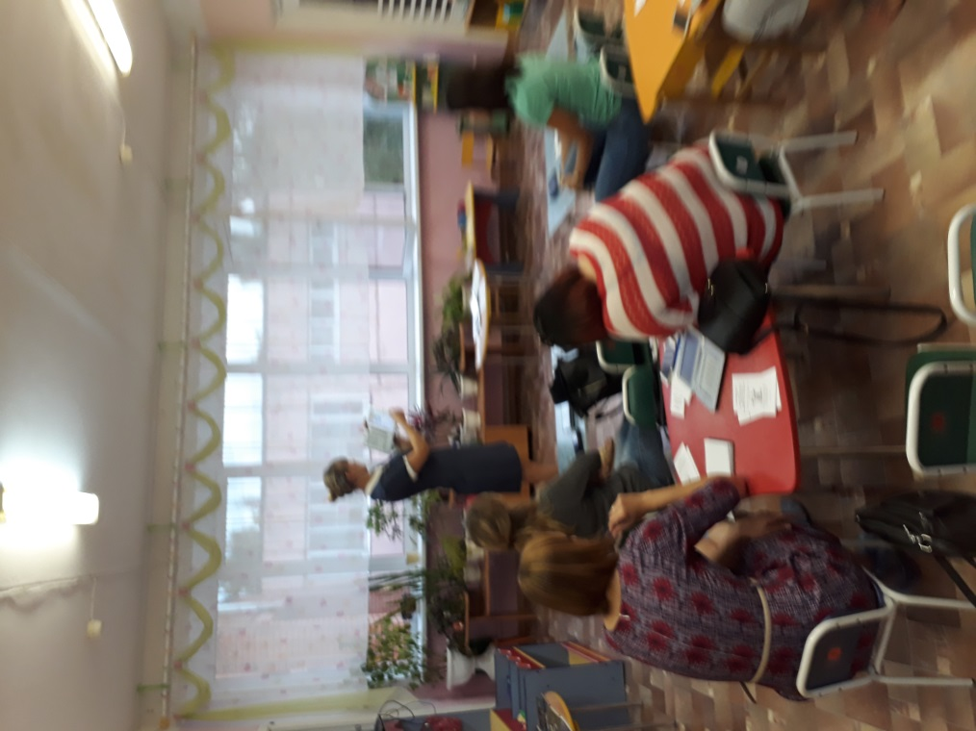
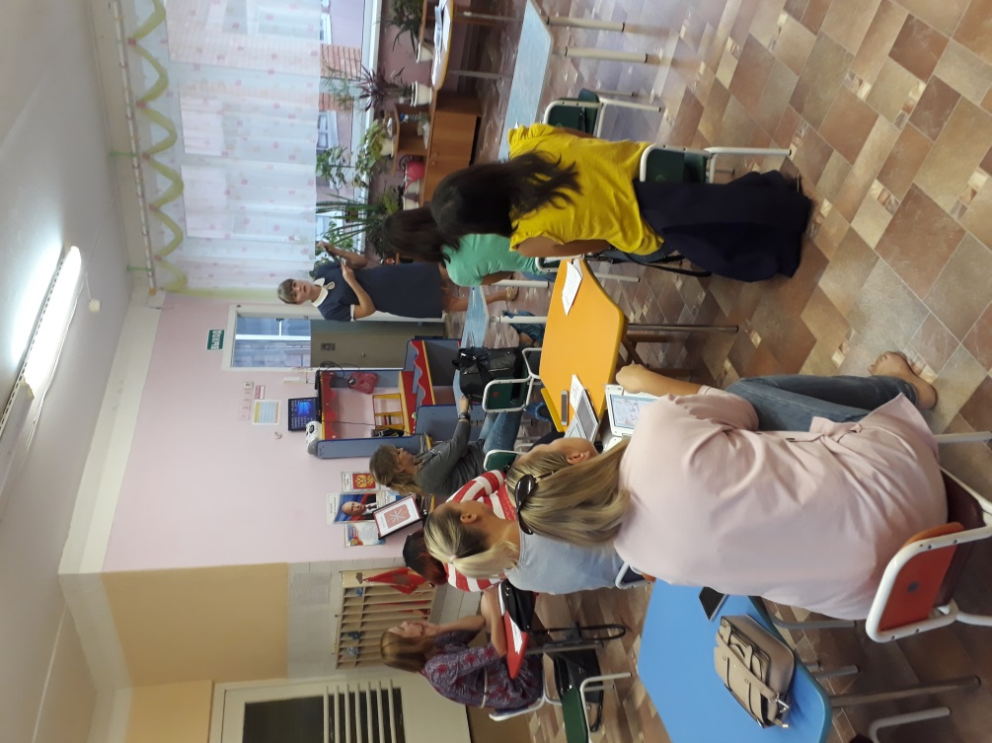
С работой на планшете родители (законные представители) были ознакомлены на родительском собрании. Изготовлены и вручены памятки.

Slide 16
Провела анкетирование с родителями (законными представителями)
№ п/п | Вопросы | Результаты
1. | Умеет ли ваш ребенок пользоваться планшетом? | Да – 19 человек Нет – 9 человек
2. | Сколько времени ваш ребенок проводит за планшетом в день? | 15 – 20 минут – 13 человек 1 – 3 часа – 3 человека Иногда вместе со мной – 1 человек Сколько хочет – 2 человек
3. | Какие игры предпочитает ваш ребёнок на планшете? | Игровые – 4 человека Обучающие – 9 человек Оба варианте – 6 человек
4. | Позволяете ли Вы ребенку играть в игры на планшете? | Да – 17 человек Нет – 2 человека
5. | Вы довольны, что ваш ребенок так увлечен планшетом? | Да – 11 человек Нет – 8 человек
6. | Как часто Вы играете в игры на планшете? | Часто – 3 человека Редко – 6 человек Не играют – 10 человек
7. | Часто ли Вы пользуетесь Интернетом? | Часто – 11 человек Редко – 8 человек
8. | Позволяете ли Вы ребенку свободно пользоваться Интернетом? | Редко, в присутствии взрослых – 10 человек Ребенок сам выбирает – 5 человек Не позволяют – 4 человека
9. | Хотели бы вы, чтоб ваш ребенок получал знания и обучался с помощью планшета в детском саду? | Да – 28 Нет – 0
В ДОУ было проведено анкетирование среди родителей (законных представителей) в младшей группе № 9 с целью подготовки детей к школе по внедрению работы на обучающих планшетах. Ответили на вопросы анкеты 100% родителей (законных представителей), 27 человек, что свидетельствует о высоком качестве работы ДОУ с родителями.
Работа по реализацию проекта будет начата с начала нового 2018-2019 учебного года, целью проекта: ознакомление и обучение работе на планшете. Будет обобщение опыта по данному направлению, фотоотчеты, дополняться информация по консультациям и памяткам для родителей (законных представителей).

Slide 17
К началу нового учебного годы 2018-2019 был составлен комплексно-тематический план для средней группы № 9, согласно которому проводились занятия с детьми. Комплексно-тематический план для старшей группы № 9 На первом этапе знакомство с планшетом enTourage Pocket eDGe, как на нем работать, как пользоваться стилусом и т.д.

Slide 18
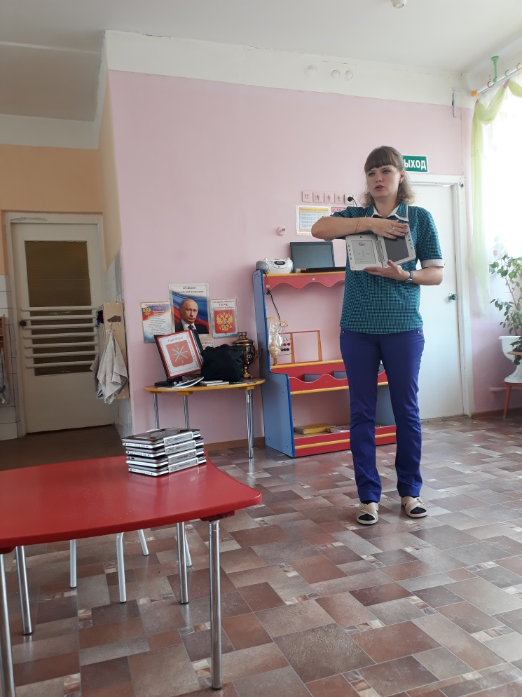
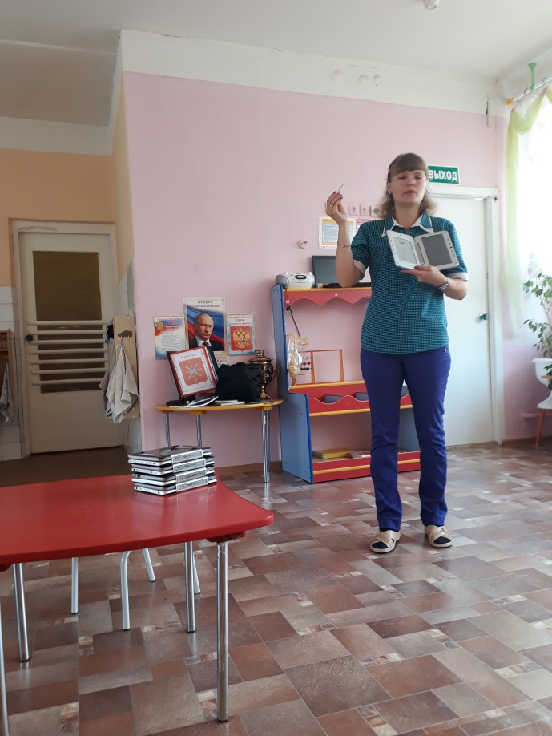
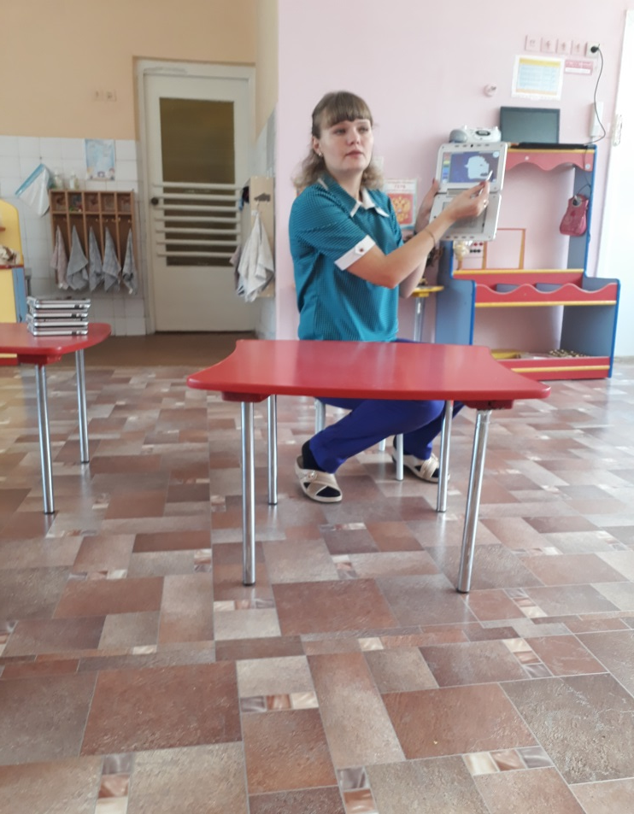
«Планшет состоит из двух сенсорных экранов»
«Планшет имеет стилус, но и чувствителен сенсер»
«Выбираем занятие, внимательно слушаем и правильно выполняем»

Slide 19
Занятия с детьми проводятся с 1 сентября 2018 года по 31 декабря 2018 года – 1 раз в неделю. С 2019 года с января занятия проводятся 2 раза в неделю. На начальном этапе проводились занятия индивидуальные, далее с подгруппой 10 человек.

Slide 20
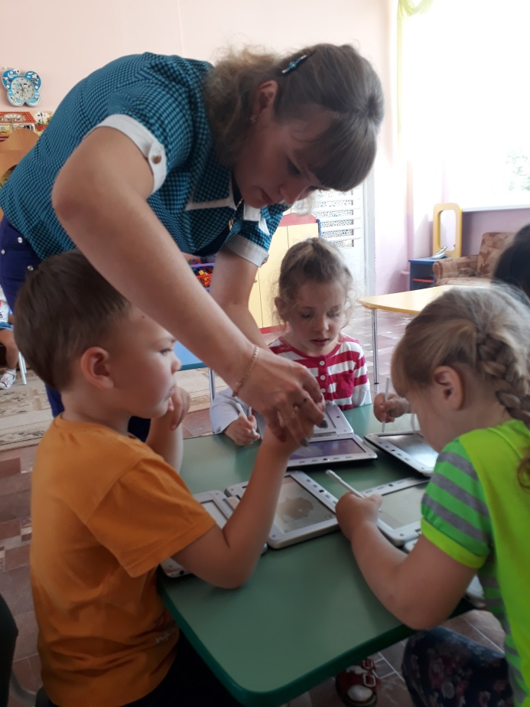
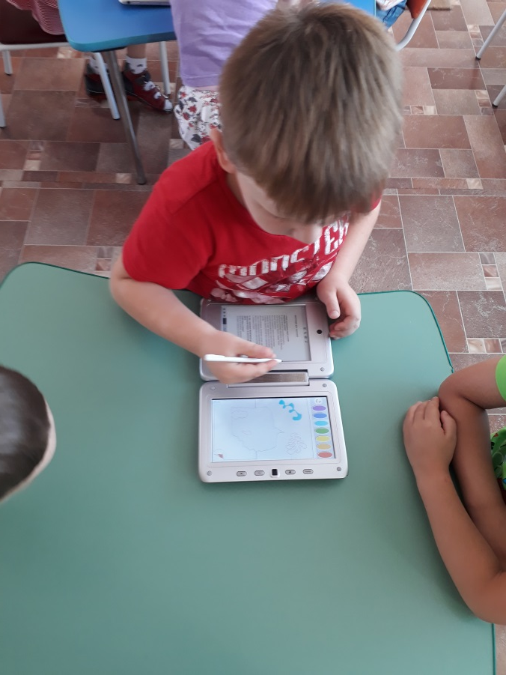
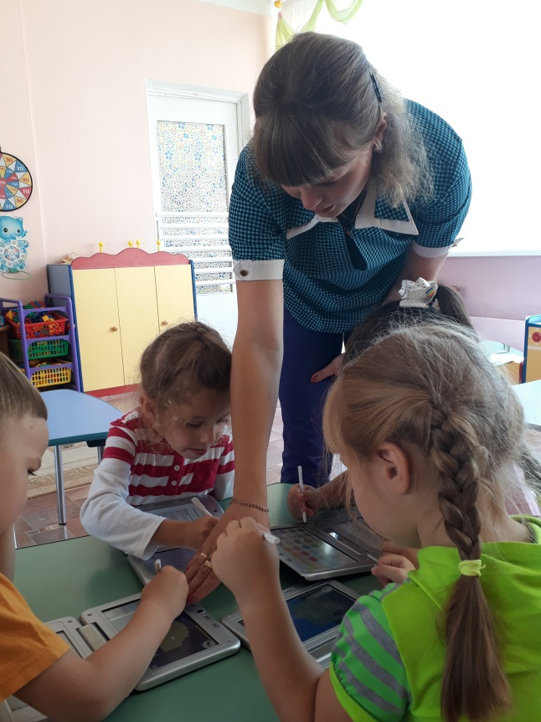
«Помощь воспитателя в использовании стилуса»
«Индивидуальная работа с несколькими детьми»
«Индивидуальный подход к ребенку»

Slide 21
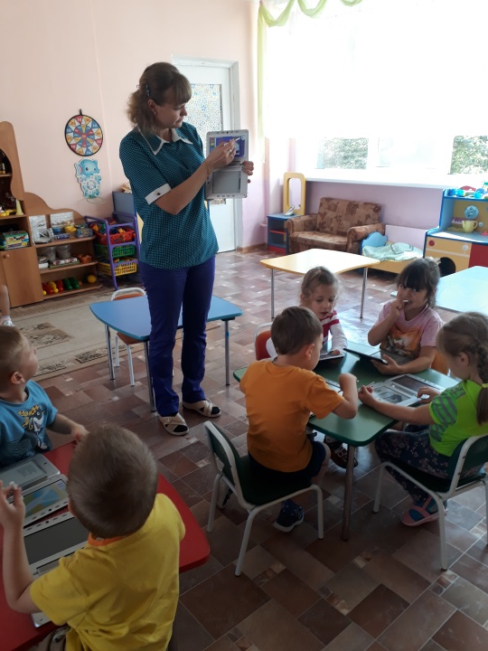
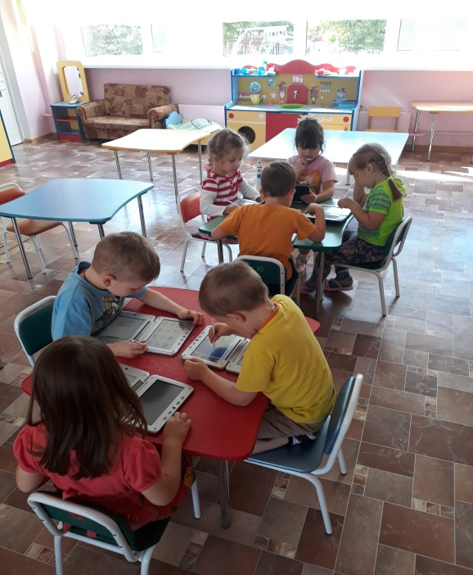
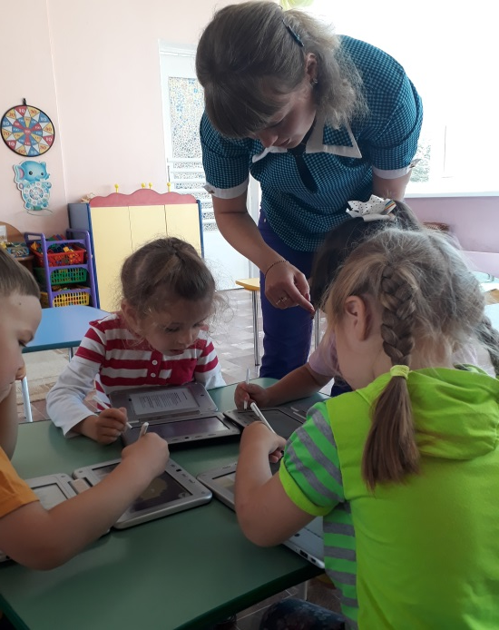
«Гербарий осенний»
Раздел: «Кронтик, учит рисовать фигуры»
Тема 23
Занятие на тему: «Лист подорожника для гербария»
Цель: Продолжать внимательно слушать произведение, отвечать на вопросы, найти листья равные листу-образцу, сделать штриховку по намеченным линиям.

Slide 22
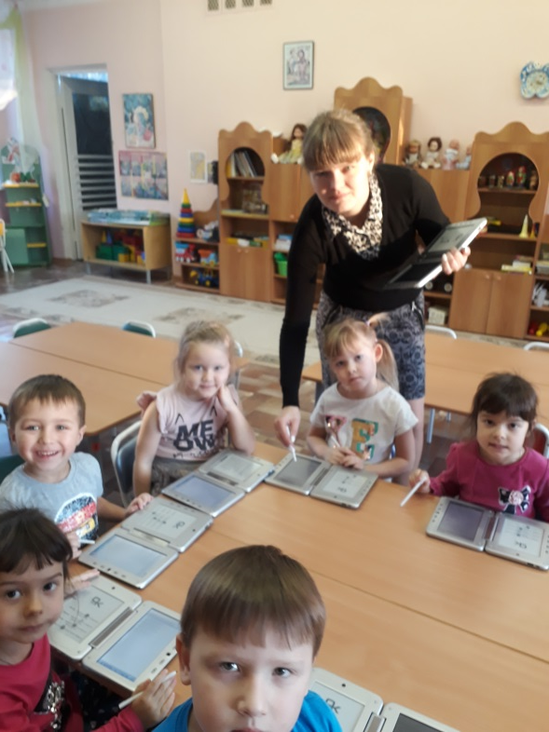
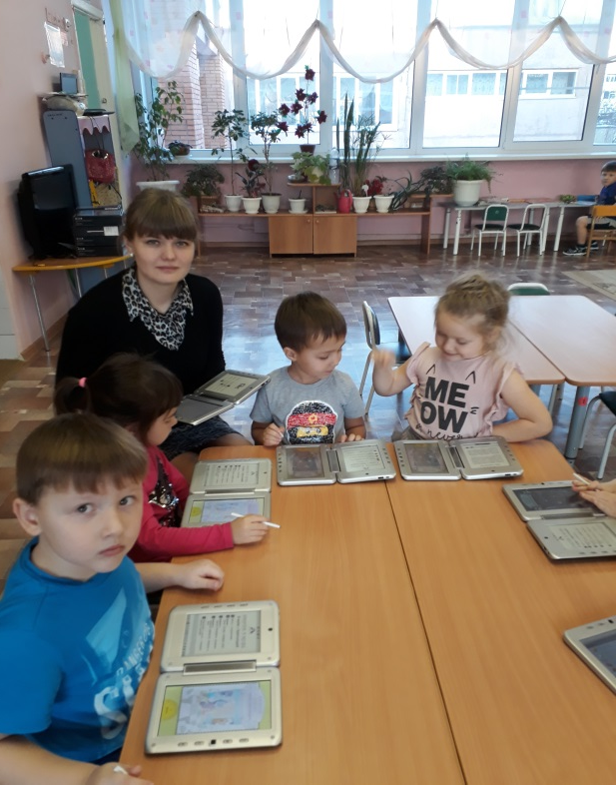
«Птицы» Раздел: «Кронтик осваивает звуки» Занятие 4 Цель: Продолжать слушать произведение, продолжать знакомить с птицами: дятел, зарянка, сокол, ласточка, повторять слова стихотворения за воспитателем.

Slide 23
Ожидаемый результат:
- познакомить детей среднего дошкольного возраста с возможностями планшета enTouragePocketeDGe, закреплять знания в старшей и подготовительной группах, умением пользоваться планшетом и стилусом.
- способствовать формированию умений и знаний по использованию планшета во время занятий по интеграциям в течении учебного года
- создание для родителей (законных представителей) единой информационной среды по использованию планшета детьми.

Slide 24
Вывод:
В результате внедрение ИКТ планшета enTouragePocketeDGeхотелось бы, чтобы дети с охотой и интересом занимались на планшетах, способствовать формированию общей культуры воспитанников, развитию их нравственных, интеллектуальных, физических, эстетических качеств, инициативности, самостоятельности, ответственности и формированию предпосылок к учебной деятельности.

